Slide 1
实验（四） 简单SOPC系统

Slide 2
实验内容
构建一个SOPC系统
利用系统的gpio外设驱动板上的led
使用软件控制led实现流水灯

Slide 3
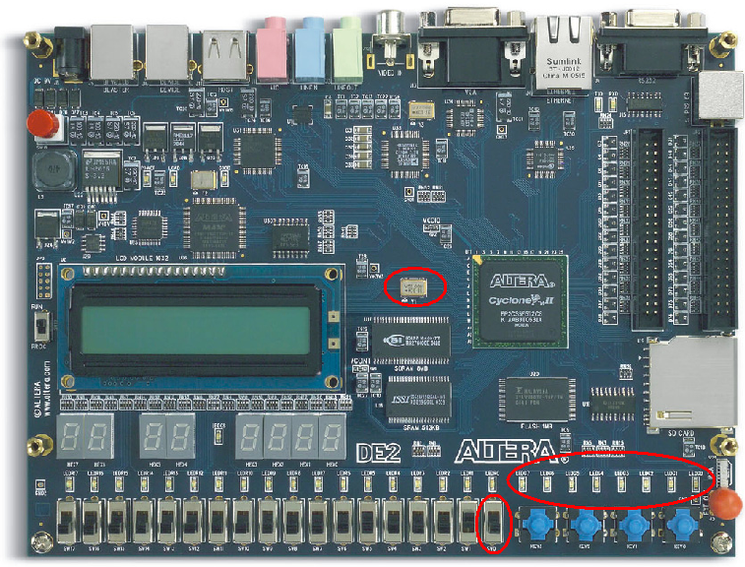

Slide 4
选作内容
编写扩展功能的程序
练习使用其它外设IP

Slide 5


SOPC开发流程
SOPC Builder：
它是Nios II软核处理器的开发包，用于实现Nios II系统配置、生成以及与Nios II系统相关的监控和软件调试平台的生成；
Nios II IDE：
用于完成基于Nios II系统的软件开发和调试，并可借助其自带的Flash编程器完成对Flash以及EPCS的编程操作。
SOPC Builder GUI
Nios II IDE
QuartusII：
用于完成Nios II系统的分析综合、硬件优化、适配、配置文件编程下载以及硬件系统测试等；
Quartus II
GNU Tools
Quartus II、SOPC Builder以及Nios II IDE三者之间关系

Slide 6
Nios II
Nios II EDS:是Nios II系列嵌入式处理器的基本软件开发工具。所有软件开发任务都可以Nios II IDE下完成，包括编辑、编译和调试程序。

Slide 7
Nios II处理器
  Nios II 处理器系列包括三种内核
Nios II/f (快速)
性能最高，但占用的逻辑资源最多。
Nios II
Nios II/e (经济)
占用的逻辑资源最少，但性能最低。
Nios II/s (标准)
平衡的性能和尺寸。NiosII/s内核比第一代的Nios CPU更快，占用的资源更少。
32位软核处理器

Slide 8
SOPC Builder
SOPC Builder:是功能强大的基于图形界面的片上系统定义和定制工具。SOPC Builder库中包括处理器和大量的IP核及外设。

Slide 9
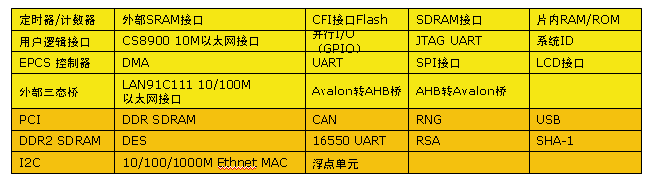
IP库

Slide 10
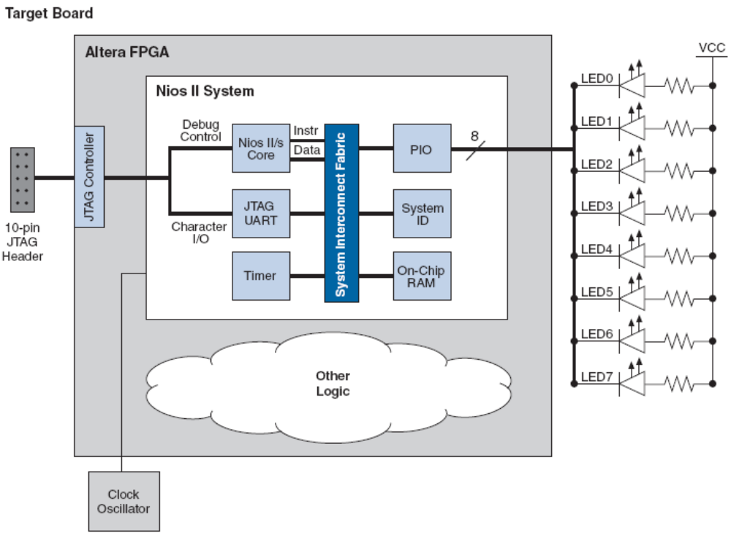

Slide 11
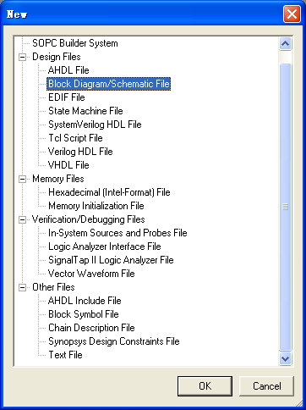
实验步骤：
新建工程；
工程建好后，Fils->New->Block Digram，新建一个原理图输入界面。

Slide 12
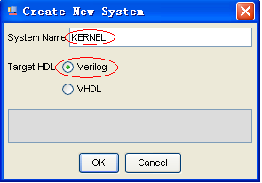
实验步骤：
点击右上角SOPC Builder
出现右图对话框，首先给我们新建的SOPC命名，HDL选择verilog，OK

Slide 13
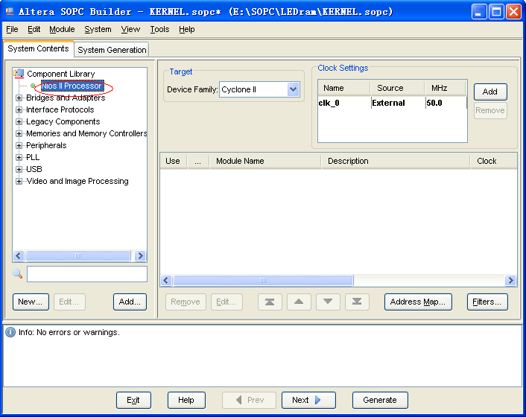
实验步骤：
双击NIOSII Processor

Slide 14
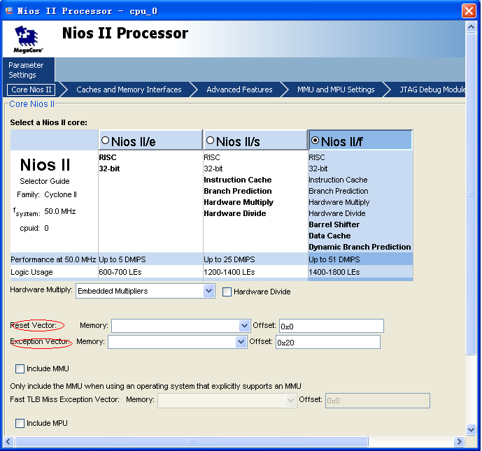
实验步骤：
前面说过NIOS II有三种内核，这里选快速的就可以
另外，注意下面的两个红圈处，后面会说到，这里先不管它，点next

Slide 15
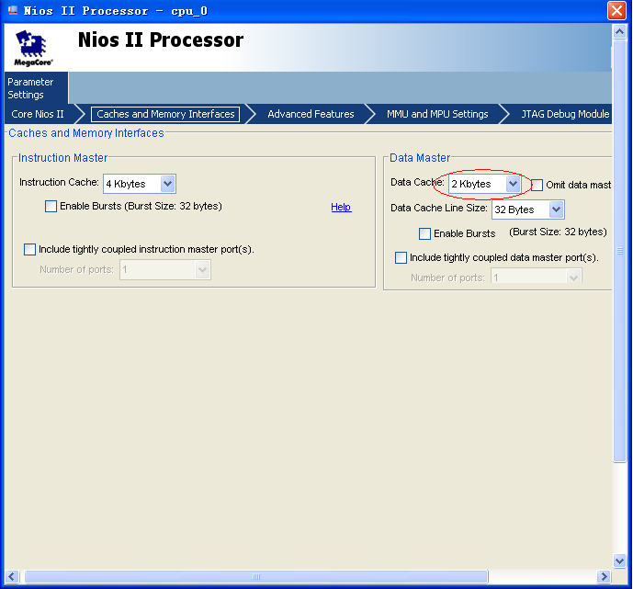
实验步骤：
在Data Cache 处选择NONE，点击NEXT

Slide 16
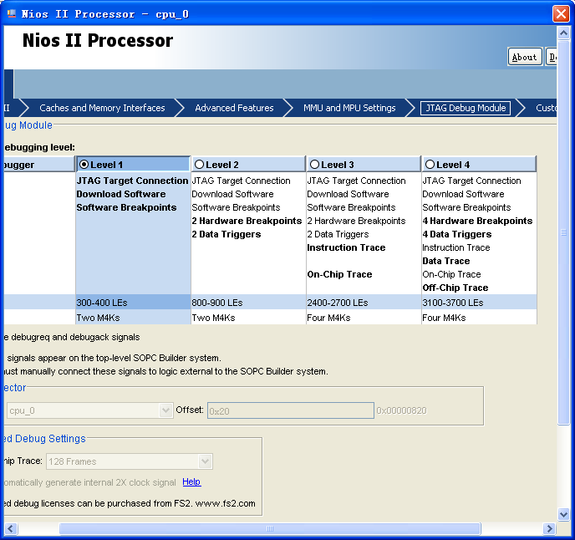
实验步骤：
一直点NEXT，直到出现右图界面，这里设置的是调试的级别，选择level 1 就可以，点FINISH。

Slide 17
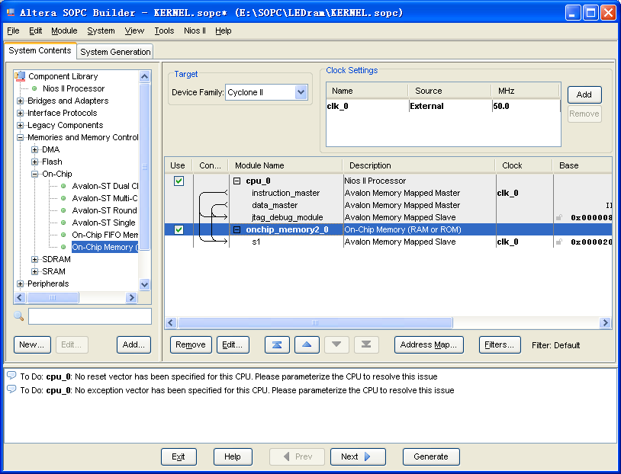
实验步骤：
同样的方法，添加存储器，我们选择On chip memory，这里没有要修改的，直接finish就可以。
4K才可以

Slide 18
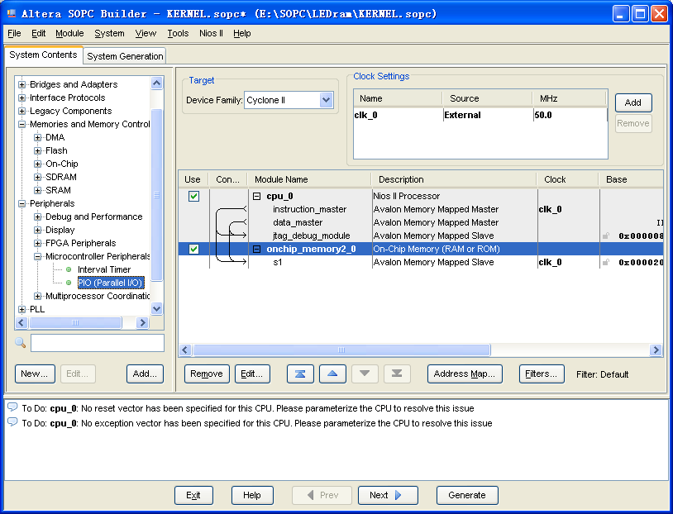
实验步骤：
接下来，添加PIO模块。

Slide 19
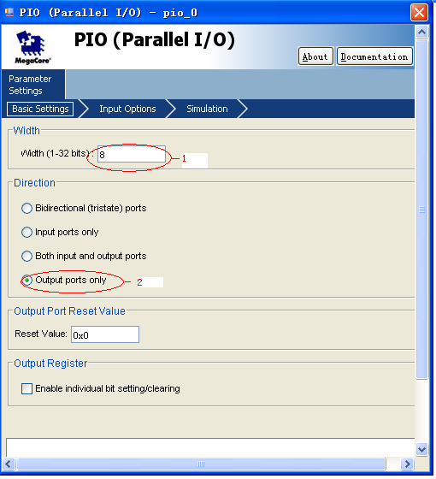
实验步骤:
1处为PIO个数，我们要控制8个LED灯，所以选择8，不用改
2处选择输出
点击finish完成添加

Slide 20
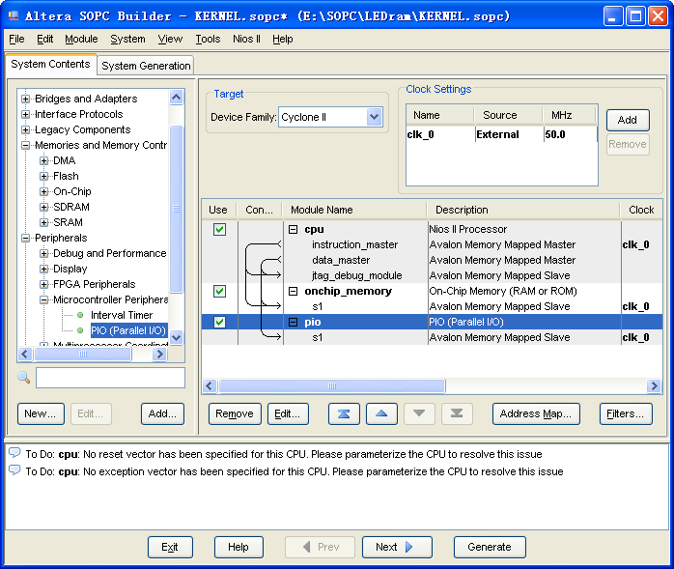
实验步骤：
此时，我们实验所需模块都添加完毕，为了好看，我们将各模块重命名，将后面的0都去掉

Slide 21
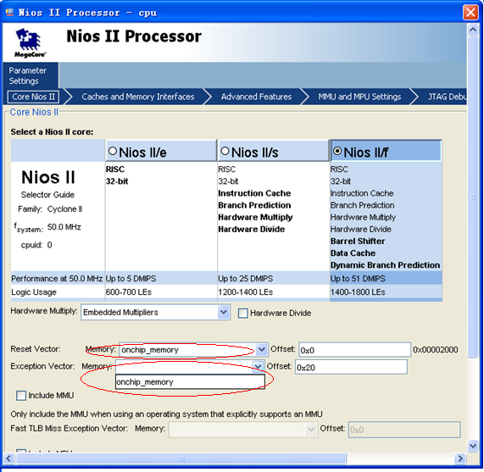
实验步骤：
双击CPU，将其打开，红圈处选择复位和异常向量指向的存储器，我们只有on chip memory，选择，完成。

Slide 22
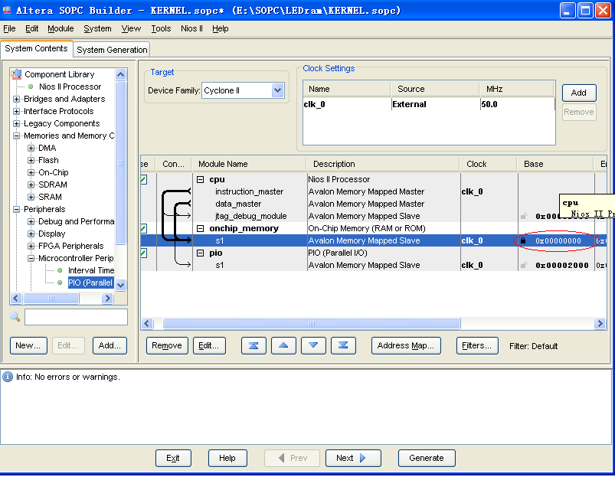
实验步骤：
将on chip memory 的地址改为0，点击地址前边的小锁头将其锁定
System->auto assign base address
Generate

Slide 23
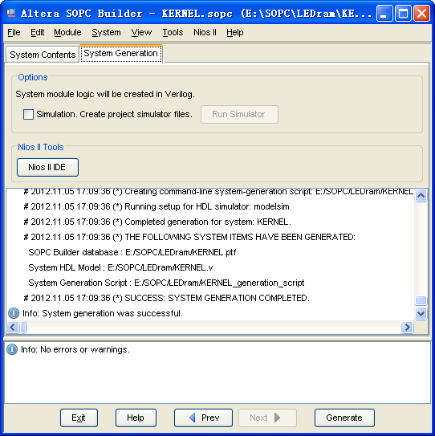
实验步骤：
编译成功后，点exit，回到原理图输入界面

Slide 24
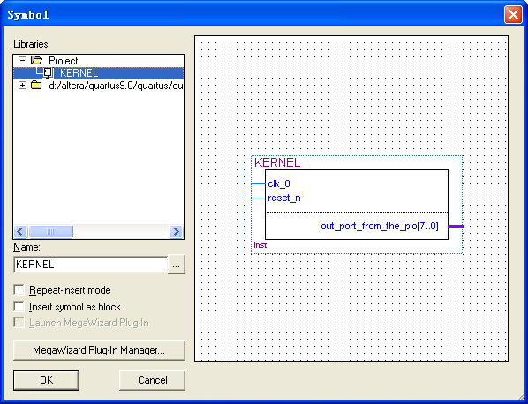
实验步骤：
在空白处双击添加元件，这时，我们在project中就可以找到刚刚建立的核，点击OK将其添加。

Slide 25
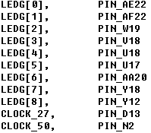
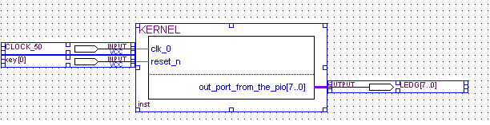
实验步骤：
在元件上右键，选择Generate pins for symbol ports，修改各端口名。
端口名称修改与引脚分配文件一致，以便于分配引脚。
分配引脚：assignments->import assignments，导入引脚分配文件

Slide 26

实验步骤：
配置系统参数：setting
都OK后，全编译

Slide 27
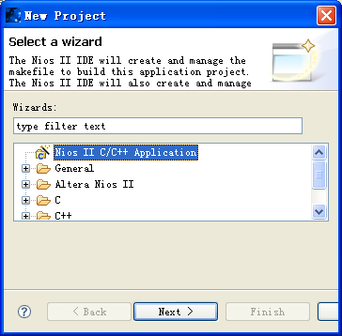
实验步骤：
编译成功后，打开NIOS II，file->new->project
选择NIOS II C/C++ Application
next

Slide 28
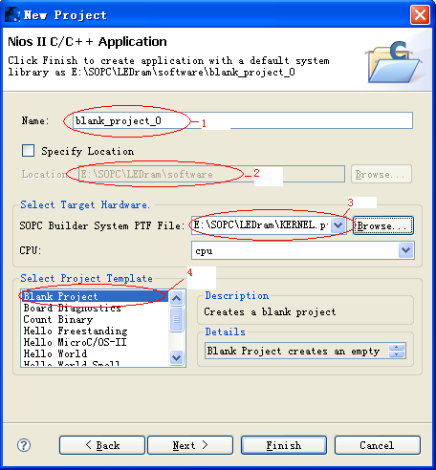
实验步骤：
首先看4，此处选择一个空工程
1处为工程名
2为工程存放路径，如果不在方框上打钩，会存在默认路径下，建议修改
3处注意，要选择我们刚刚我们建立的KERNEL.ptf文件
接下来不用改，finish

Slide 29
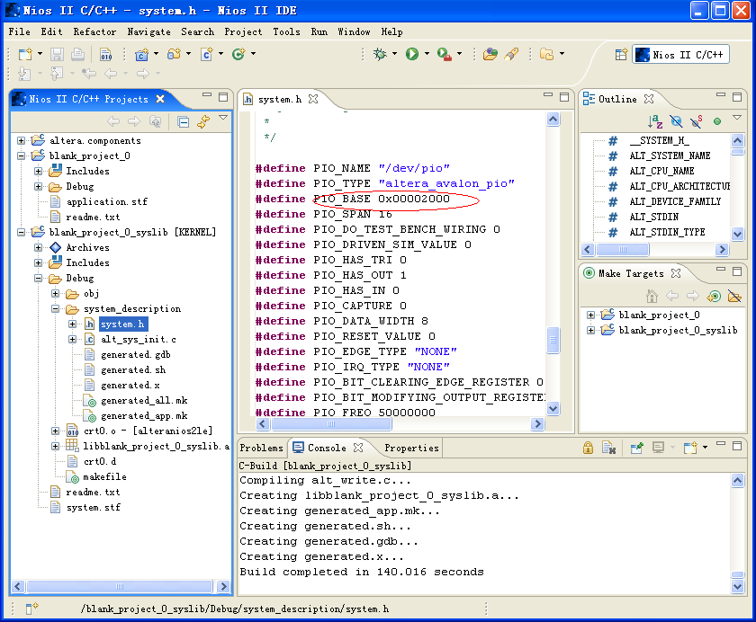
实验步骤：
接下来对工程编译（ctrl+b），如果有错误，可以先不管它，因为我们还没有添加设计程序
编译好后，打开system.h文件，可以看到PIO的基地址，我们要用该地址编程实现对LED的控制

Slide 30
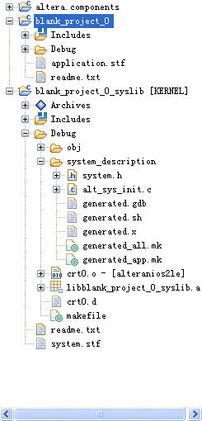
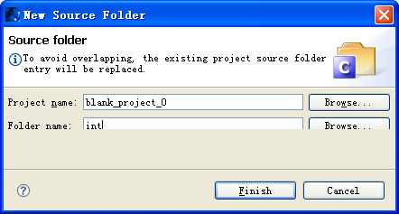
实验步骤：
在工程上右键，new->source folder，来新建一个文件夹int，用来存放头文件
Finish
接着，同样的方法，新建一个文件夹main来存放主程序

Slide 31
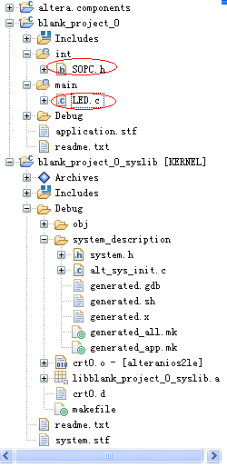
实验步骤：
接下来，在int上单击鼠标右键，new->Header file，新建一个头文件，我们起名叫SOPC.h
同样的方法，在main文件夹中新建一个源文件

Slide 32
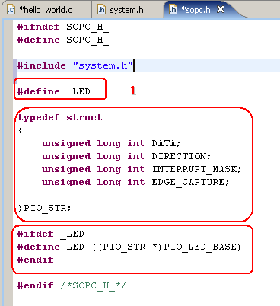

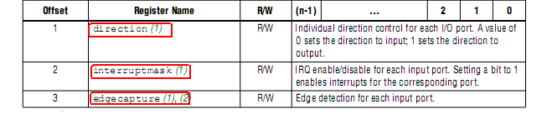
实验步骤：
修改SOPC.h
首先我们看红圈2处的结构体，在这里，我们定义了一个结构体，将其命名为PIO_STR，返个结构体是有说法的，它是根据芯片手册来写的
这个表格就是PIO Core寄存器映射，以上结极体就是根据它来写的，名字不重要，重要的是它癿顺序，也就是偏移量（offset）。不可以变

Slide 33
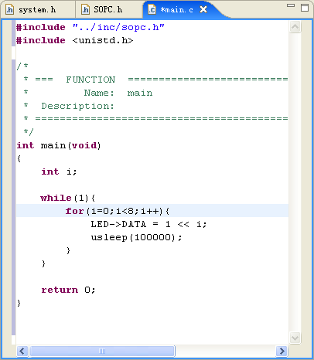
实验步骤：
再具体的想了解可以看《NIOS II那些事儿》
接下来，改写mian.c，使它控制LER灯的闪烁
保存后，重新编译
编译成功后，连好开发板，Tools->Quartus ii programmer，将程序下载到开发板

Slide 34
实验步骤：
最后一步，在工程上右键，run as nios ii hardware
此时，观察开发板上流水灯闪烁

Slide 35


